Slide 1

第 9 讲 STM32串口实验
《原子教你玩STM32》系列视频
1
Systick原理和配置方法
2
ALIENTEK 延时函数delay讲解
技术支持论坛: www.openedv.com开源电子网
官方微博: “正点原子”
微博网址 http://weibo.com/u/2973019374
淘宝店铺: http://eboard.taobao.com
广州星翼电子 官方淘宝店:http://eboard.taobao.com 技术支持论坛:www.openedv.com
Notes:
ALIENTEK

Slide 2
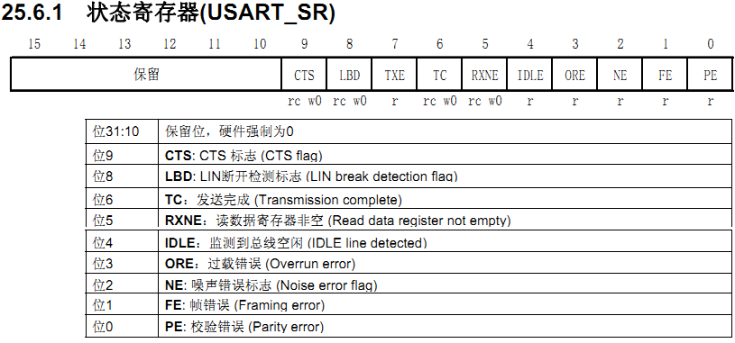
《原子教你玩STM32》系列视频
广州星翼电子 官方淘宝店:http://eboard.taobao.com 技术支持论坛:www.openedv.com
Notes:
ALIENTEK

Slide 3
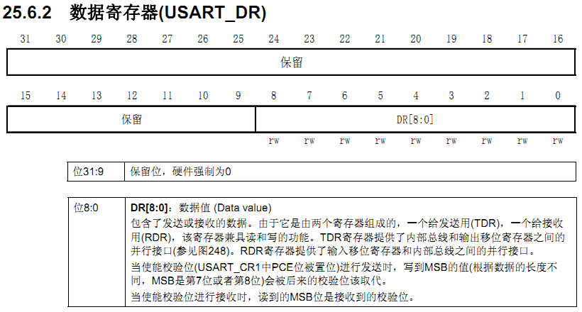
《原子教你玩STM32》系列视频
广州星翼电子 官方淘宝店:http://eboard.taobao.com 技术支持论坛:www.openedv.com
Notes:
ALIENTEK

Slide 4
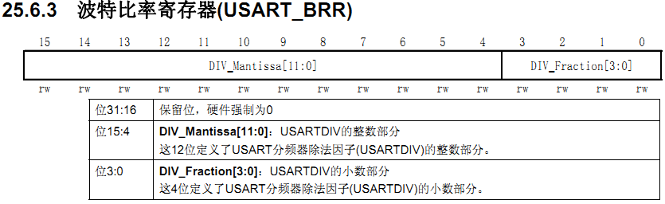
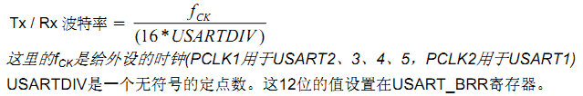
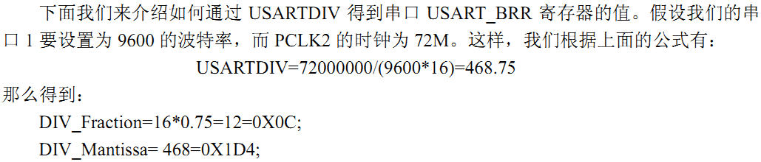
《原子教你玩STM32》系列视频
《STM32中文参考手册V10》P524 讲解了波特率和DIV_Mantissa以及 DIV_Fraction的计算公式：
广州星翼电子 官方淘宝店:http://eboard.taobao.com 技术支持论坛:www.openedv.com
Notes:
ALIENTEK

Slide 5
《原子教你玩STM32》系列视频
广州星翼电子 官方淘宝店:http://eboard.taobao.com 技术支持论坛:www.openedv.com
Notes:
ALIENTEK

Slide 6
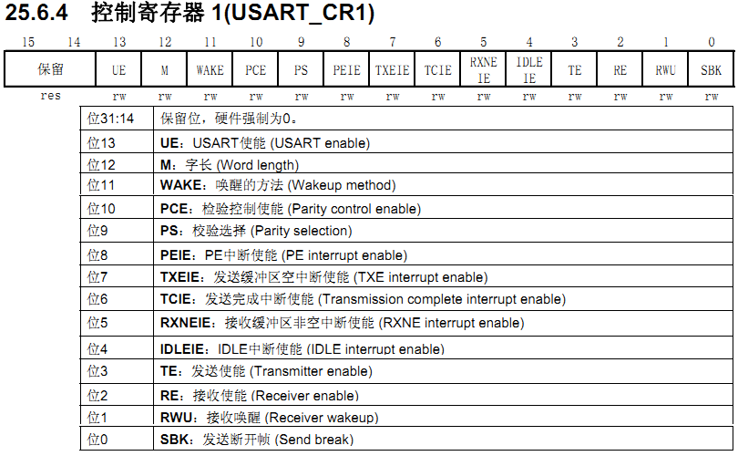
《原子教你玩STM32》系列视频
广州星翼电子 官方淘宝店:http://eboard.taobao.com 技术支持论坛:www.openedv.com
Notes:
ALIENTEK

Slide 7
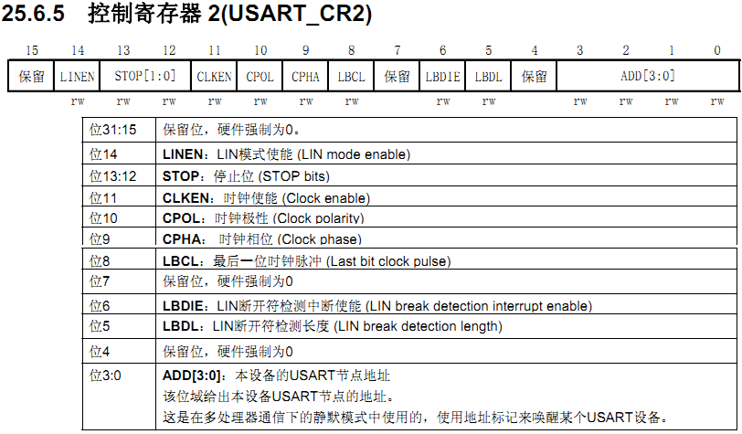
《原子教你玩STM32》系列视频
广州星翼电子 官方淘宝店:http://eboard.taobao.com 技术支持论坛:www.openedv.com
Notes:
ALIENTEK

Slide 8
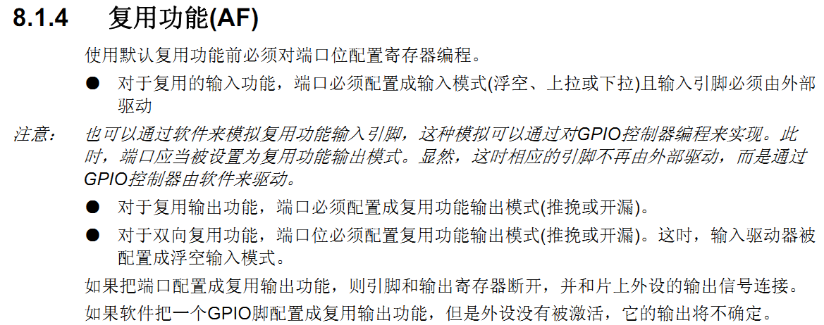
《原子教你玩STM32》系列视频
广州星翼电子 官方淘宝店:http://eboard.taobao.com 技术支持论坛:www.openedv.com
Notes:
ALIENTEK

Slide 9
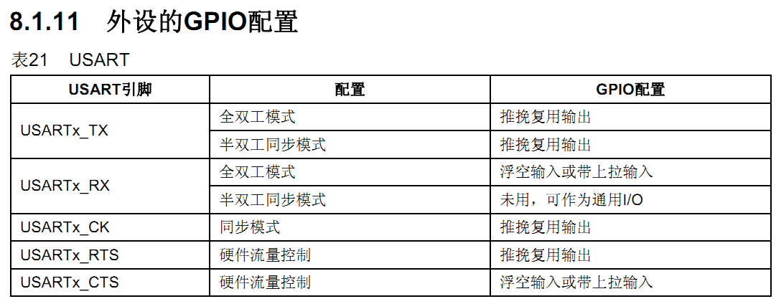
《原子教你玩STM32》系列视频
广州星翼电子 官方淘宝店:http://eboard.taobao.com 技术支持论坛:www.openedv.com
Notes:
ALIENTEK

Slide 10
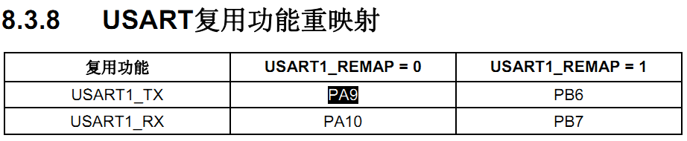
《原子教你玩STM32》系列视频
广州星翼电子 官方淘宝店:http://eboard.taobao.com 技术支持论坛:www.openedv.com
Notes:
ALIENTEK

Slide 11

《原子教你玩STM32》系列视频
void USART_DeInit(USART_TypeDef* USARTx);
void USART_Init(USART_TypeDef* USARTx, USART_InitTypeDef* USART_InitStruct);
void USART_Cmd(USART_TypeDef* USARTx, FunctionalState NewState);
void USART_ITConfig(USART_TypeDef* USARTx, uint16_t USART_IT, FunctionalState NewState);
void USART_SendData(USART_TypeDef* USARTx, uint16_t Data);
uint16_t USART_ReceiveData(USART_TypeDef* USARTx);
FlagStatus USART_GetFlagStatus(USART_TypeDef* USARTx, uint16_t USART_FLAG);
void USART_ClearFlag(USART_TypeDef* USARTx, uint16_t USART_FLAG);
ITStatus USART_GetITStatus(USART_TypeDef* USARTx, uint16_t USART_IT);
void USART_ClearITPendingBit(USART_TypeDef* USARTx, uint16_t USART_IT);
广州星翼电子 官方淘宝店:http://eboard.taobao.com 技术支持论坛:www.openedv.com
Notes:
ALIENTEK

Slide 12

《原子教你玩STM32》系列视频
void USART_Init()函数：
原型：
void USART_Init(USART_TypeDef* USARTx, USART_InitTypeDef* USART_InitStruct);
作用：
根据指定参数初始化相应串口（波特率，字长，停止位，奇偶校验，硬件流控制等）
主要是用来初始化寄存器BRR以及CR1,CR2,CR3控制寄存器
使用范例：
USART_InitTypeDef USART_InitStructure;
USART_InitStructure.USART_BaudRate = 9600;//波特率设置;
USART_InitStructure.USART_WordLength = USART_WordLength_8b;//字长为8位数据格式
USART_InitStructure.USART_StopBits = USART_StopBits_1;//一个停止位
USART_InitStructure.USART_Parity = USART_Parity_No;//无奇偶校验位
USART_InitStructure.USART_HardwareFlowControl = USART_HardwareFlowControl_None;
//无硬件数据流控制
USART_InitStructure.USART_Mode = USART_Mode_Rx | USART_Mode_Tx; //收发模式
USART_Init(USART1, &USART_InitStructure); //初始化串口
广州星翼电子 官方淘宝店:http://eboard.taobao.com 技术支持论坛:www.openedv.com
Notes:
ALIENTEK

Slide 13


《原子教你玩STM32》系列视频
void USART_Cmd()函数：
原型：
void USART_Cmd(USART_TypeDef* USARTx, FunctionalState NewState);
作用：
使能相应的串口，用来设置寄存器CR1的串口使能位
使用范例：
USART_Cmd(USART1, ENABLE); //使能串口 1
void USART_ITConfig()函数：
原型： void USART_ITConfig(USART_TypeDef* USARTx,
uint16_t USART_IT, FunctionalState NewState);
作用：
开启串口相应中断，设置串口控制寄存器
使用范例：
USART_ITConfig(USART1, USART_IT_RXNE, ENABLE);
//开启读数据寄存器非空中断
广州星翼电子 官方淘宝店:http://eboard.taobao.com 技术支持论坛:www.openedv.com
Notes:
ALIENTEK

Slide 14

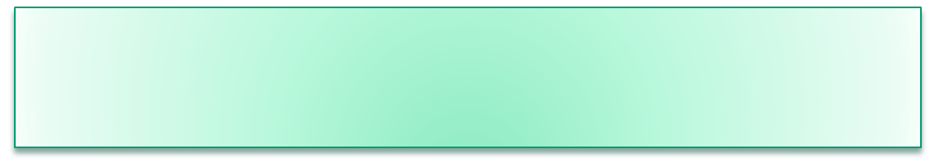
《原子教你玩STM32》系列视频
USART_SendData()函数：
原型：
void USART_SendData(USART_TypeDef* USARTx, uint16_t Data);
作用：
发送数据到串口。
使用范例：
USART_SendData(USART1, 0x12); //使能串口 1
uint16_t USART_ReceiveData()函数：
原型： uint16_t USART_ReceiveData(USART_TypeDef* USARTx)
获取串口最新接受的值。
使用范例：
USART_ReceiveData(USART1);
广州星翼电子 官方淘宝店:http://eboard.taobao.com 技术支持论坛:www.openedv.com
Notes:
ALIENTEK

Slide 15

《原子教你玩STM32》系列视频
四个状态标志相关的函数：
FlagStatus USART_GetFlagStatus(USART_TypeDef* USARTx, uint16_t USART_FLAG);
void USART_ClearFlag(USART_TypeDef* USARTx, uint16_t USART_FLAG);
ITStatus USART_GetITStatus(USART_TypeDef* USARTx, uint16_t USART_IT);
void USART_ClearITPendingBit(USART_TypeDef* USARTx, uint16_t USART_IT);
广州星翼电子 官方淘宝店:http://eboard.taobao.com 技术支持论坛:www.openedv.com
Notes:
ALIENTEK

Slide 16
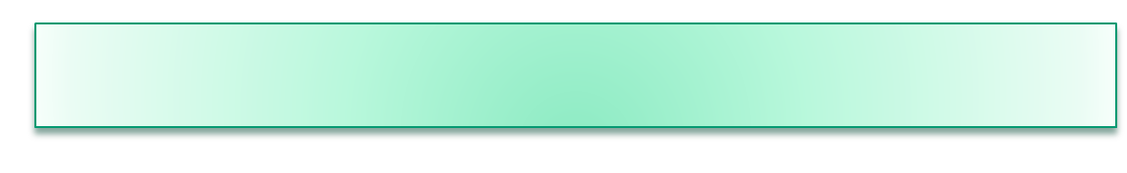
《原子教你玩STM32》系列视频
简单的串口发送接收数据讲解
广州星翼电子 官方淘宝店:http://eboard.taobao.com 技术支持论坛:www.openedv.com
Notes:
ALIENTEK

Slide 17
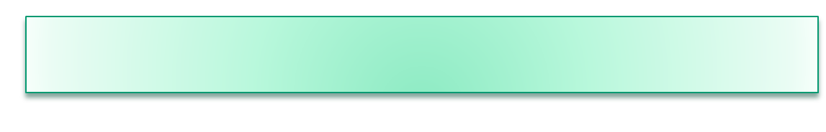
《原子教你玩STM32》系列视频
ALIENTEK 串口实验讲解
广州星翼电子 官方淘宝店:http://eboard.taobao.com 技术支持论坛:www.openedv.com
Notes:
ALIENTEK

